Slide 1
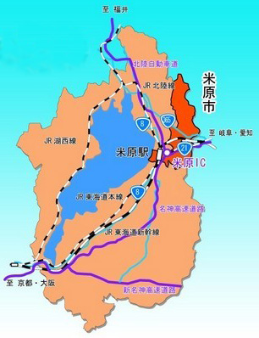
京都府医師会「地域ケア委員会」
超高齢者社会での在宅医療における
かかりつけ医の役割
～多死社会 増える看取りにどう向かっていく～
ポスト２０２５年問題
都市部の２０２５年問題を終えてしまった地域からの報告
２０１６．１１．８ 京都府医師会館
滋賀県米原市
地域包括ケアセンターいぶき
センター長（医師） 畑野 秀樹
（滋賀県湖北医師会公衆衛生部長）

Slide 2
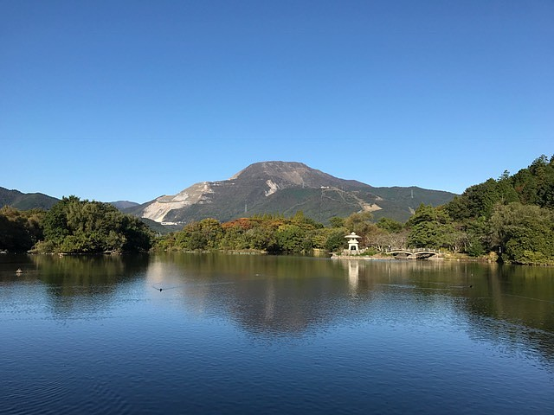
２０１６．１１．３ 米原市三島池からの伊吹山

Slide 3

２０１６．８．６ 伊吹山山頂のお花畑

Slide 4
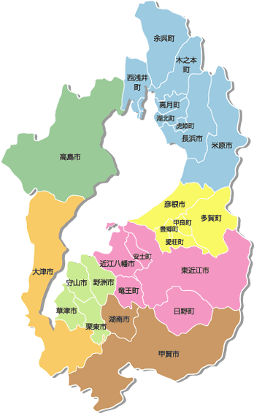
畑野秀樹（はたの ひでき）
略 歴
昭和３９年生
出身 滋賀県長浜市余呉町
住所 滋賀県米原市上野
学歴・職歴
昭和５８年 虎姫高校卒業
平成１年 自治医科大学医学部卒業
平成１年 滋賀県立成人病センター研修医
平成３年 公立湖北総合病院内科
平成５年 伊吹診療所所長
平成１８年 地域包括ケアセンターいぶき センター長
内科系、総合医・・・プライマリケア学会認定医、指導医

Slide 5
米原市における取り組みの報告と将来ビジョン
①滋賀県、米原市における高齢化の現状
②米原市における医療の現状
③米原市における介護の現状
④現在から将来にわたる課題
⑤ケアセンターいぶきの取り組み
⑥滋賀県 湖北圏域での取り組み
⑦目覚めたシニアの活躍

Slide 6
米原市における取り組みの報告と将来ビジョン
①滋賀県、米原市における高齢化の現状
②米原市における医療の現状
③米原市における介護の現状
④現在から将来にわたる課題
⑤ケアセンターいぶきの取り組み
⑥滋賀県 湖北圏域での取り組み
⑦目覚めたシニアの活躍

Slide 7
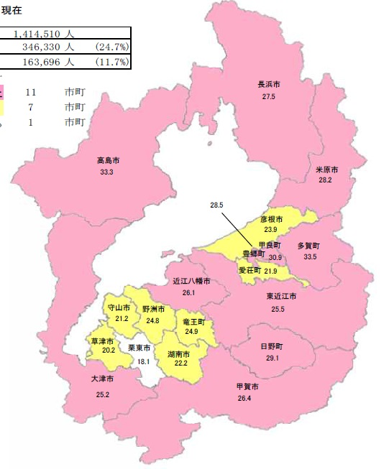
滋賀県の高齢化の現状
滋賀県人口 １４１万人
６５歳以上 ２４．７％
７５歳以上 １１．７％
２０１６．７．１現在
湖北圏域
長浜市
２７．５％
人口１２万人
米原市
２８．２％
人口 ４万人
高島市
３３．３％
大津市
２５．２％

Slide 8
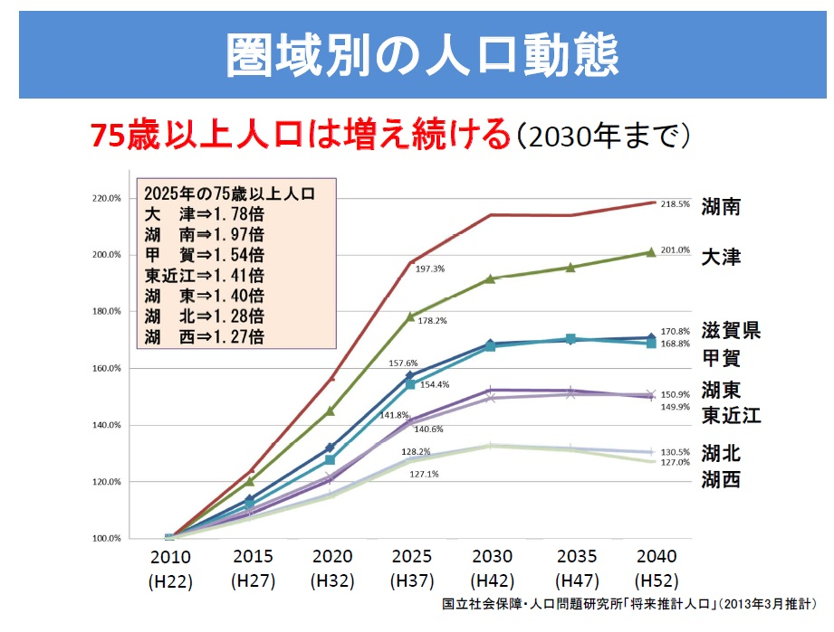
滋賀県の高齢者数の予想
もう増えない地域

Slide 9
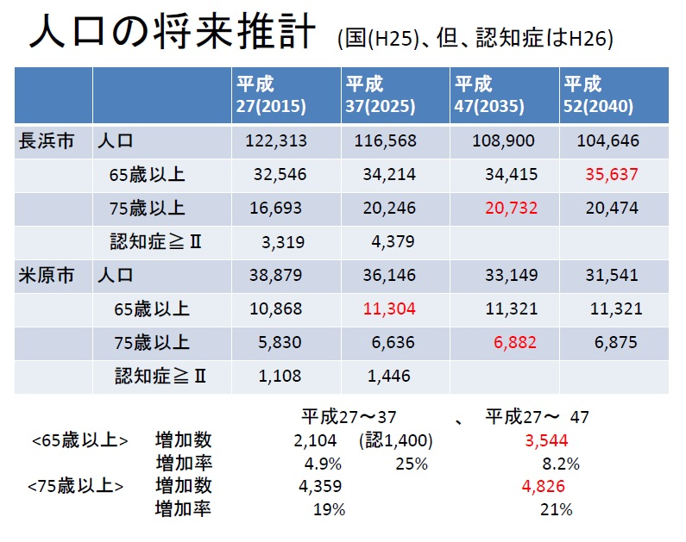
米原市の高齢化の現状
高齢者数は増えない

Slide 10
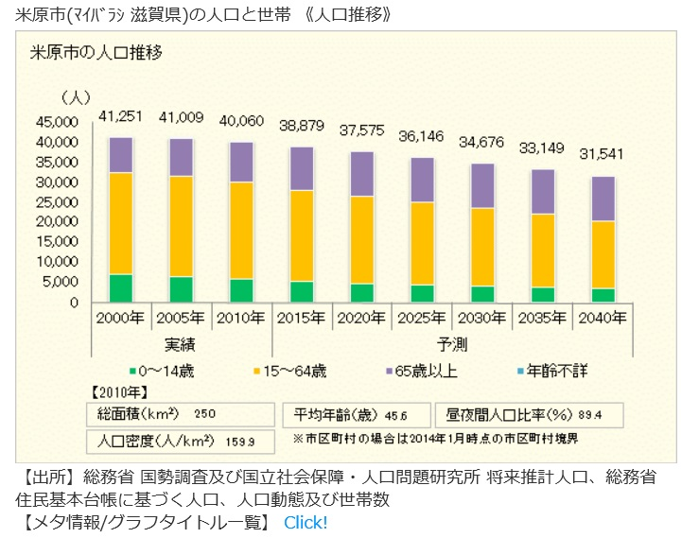
米原市の人口推移

Slide 11
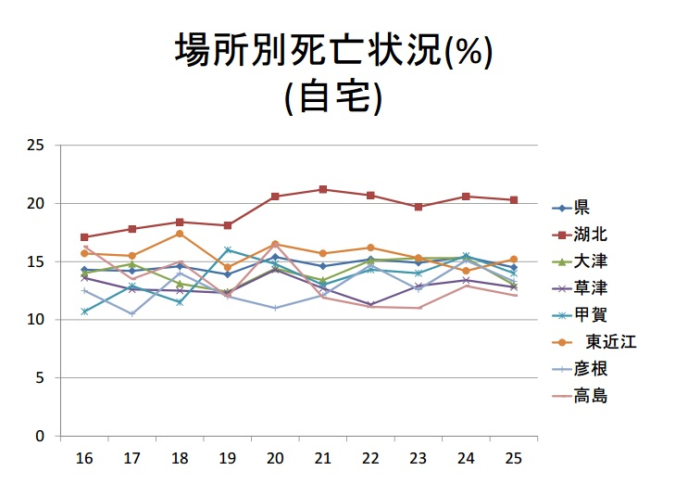
％
湖北がトップ
平成(年）

Slide 12
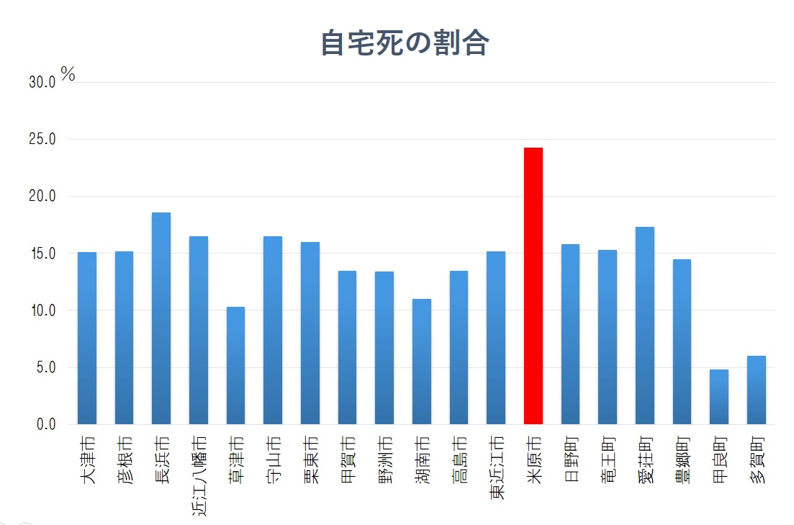
米原市 ２４．３％
全国の市町村で２８位
２０１５年
大津市
彦根市
長浜市
近江八幡市
草津市
守山市
栗東市
甲賀市
野洲市
湖南市
高島市
東近江市
米原市
日野町
竜王町
愛奏町
豊郷町
甲良町
多賀町
厚生労働省資料（２０１６．７発表）

Slide 13
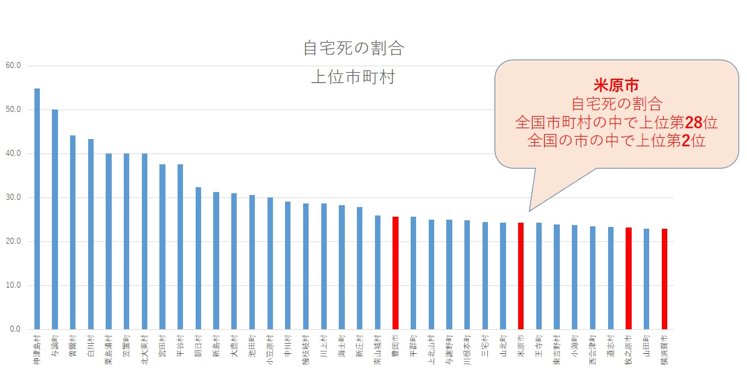
自宅死の割合
全国市町村 上位
１７００の自治体
神津島村
与論村
曽禰村
白川村
粟島浦村
笠置村
豊岡市
米原市
牧之原市
横須賀市

Slide 14
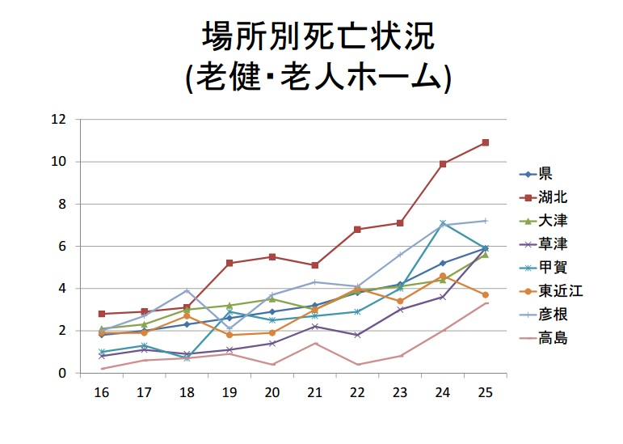
湖北がトップ
住み慣れた場所が施設で
あるのならば「よし」

Slide 15
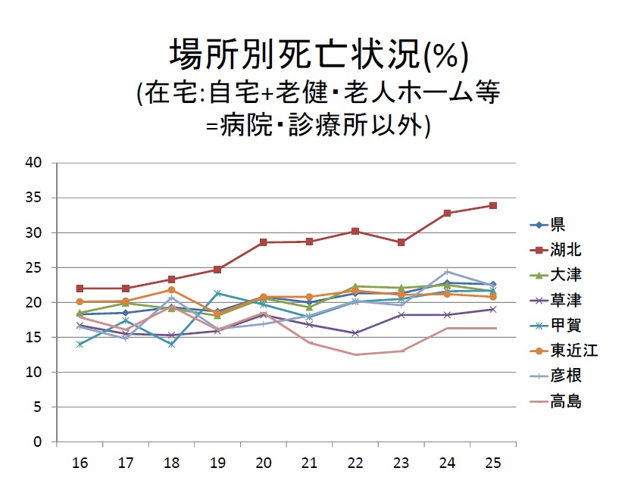
自宅＋老人ホーム
看取りの文化

Slide 16
米原市における取り組みの報告と将来ビジョン
①滋賀県、米原市における高齢化の現状
②米原市における医療の現状
③米原市における介護の現状
④現在から将来にわたる課題
⑤ケアセンターいぶきの取り組み
⑥滋賀県 湖北圏域での取り組み
⑦目覚めたシニアの活躍

Slide 17
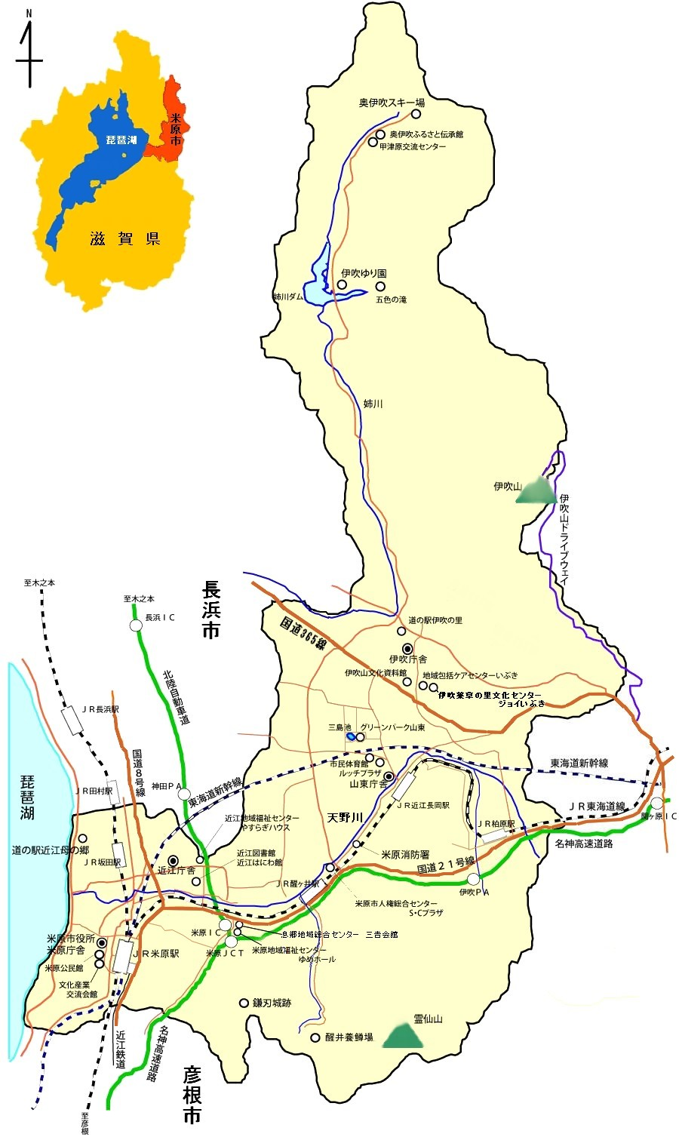
米原市の医療の現状
①市内には診療所のみ、１６ヵ所
②内科系、整形外科系がほとんどで
小児科、耳鼻科、眼科、皮膚科などはない
③病院がない、入院ベッドがない
④長浜市や彦根市に近い・・・１０～３０分動けば５００床クラスの病院に行ける
⑤在宅療養支援診療所、４ヵ所（２４時間対応）
⑥開業医の高齢化
⑦医師複数体制

Slide 18
米原市における取り組みの報告と将来ビジョン
①滋賀県、米原市における高齢化の現状
②米原市における医療の現状
③米原市における介護の現状
④現在から将来にわたる課題
⑤ケアセンターいぶきの取り組み
⑥滋賀県 湖北圏域での取り組み
⑦目覚めたシニアの活躍

Slide 19
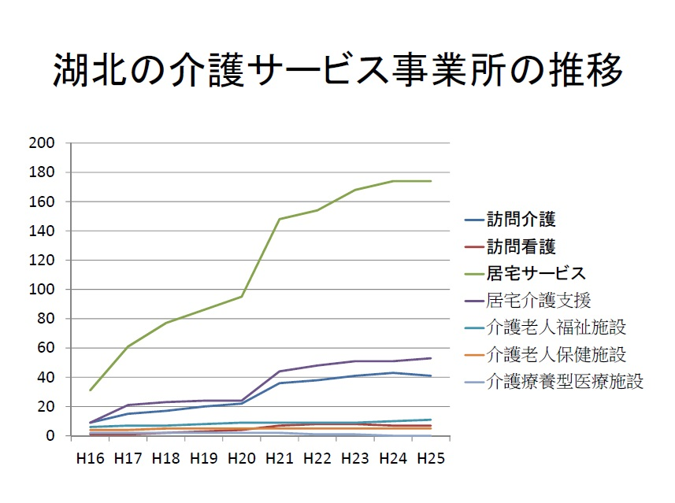
米原市の介護の現状
①特老 ２ヵ所
②老健 ２ヵ所
③デイサービス事業所 ２６ヵ所・・・競争
④認知症対応型グループホーム ３ヵ所
⑤高齢者専用住宅 １ヵ所
⑥相対的に要介護高齢者が
減り、取り合いの状態

Slide 20
米原市における取り組みの報告と将来ビジョン
①滋賀県、米原市における高齢化の現状
②米原市における医療の現状
③米原市における介護の現状
④現在から将来にわたる課題
⑤ケアセンターいぶきの取り組み
⑥滋賀県 湖北圏域での取り組み
⑦目覚めたシニアの活躍

Slide 21
現在から将来にわたる課題
①人口減少、高齢者減少
②独居高齢者、老人世帯の増加
「いのちのバトン」（冷蔵庫に医療介護情報を）
安全マップ作り（社協）
民生委員の役割増加・・・後継者不足
③集落自体の看取り
集落自体の延命を考える
④在宅療養がハッピーにならない状況
家族がいない＋近所もいない
（孤独では人は生きていけない）

Slide 22
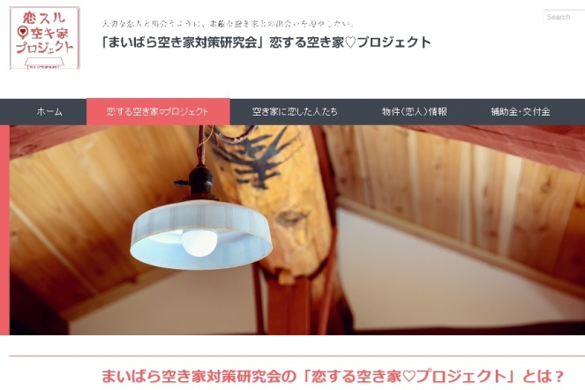
現在から将来にわたる課題
⑤空き家の増加
空き家の再利用、事業所の立ち上げ
「恋する空き家プロジェクト」 １９件
⑥少子化対策
医療費の無料化・・・中学生までの外来、入院費 ０円
転入の増加・・・長浜市→米原市
⑦育児世代への支援
認定こども園（保育園＋幼稚園）、病児・病後児保育
⑧働く場所づくり
行政と事業所とのスクラム

Slide 23
米原市における取り組みの報告と将来ビジョン
①滋賀県、米原市における高齢化の現状
②米原市における医療の現状
③米原市における介護の現状
④現在から将来にわたる課題
⑤ケアセンターいぶきの取り組み
⑥滋賀県 湖北圏域での取り組み
⑦目覚めたシニアの活躍

Slide 24
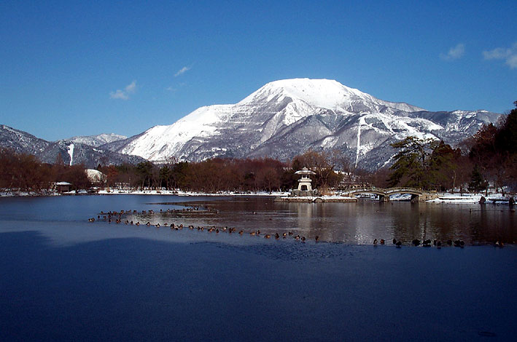
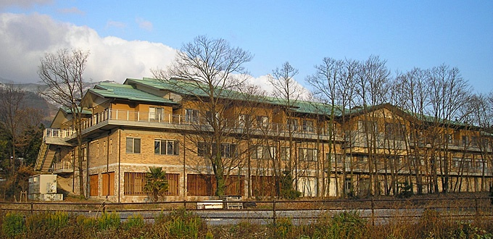
⑤地域包括ケアセンターいぶきの取り組み
２００６年４月オープン
公設（米原市）
民営(公益社団法人地域医療振興協会）

Slide 25
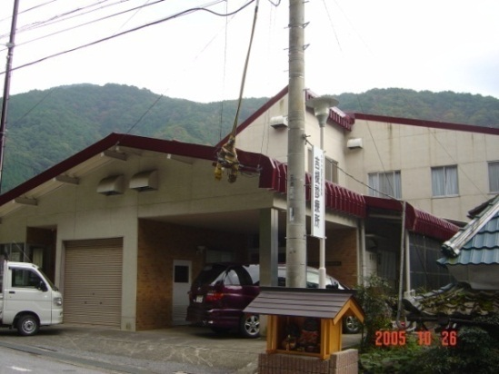
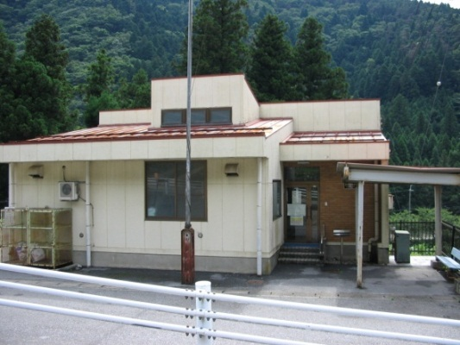
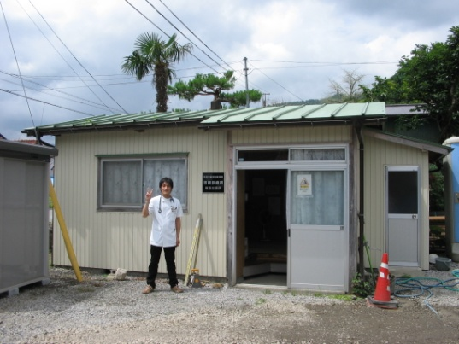
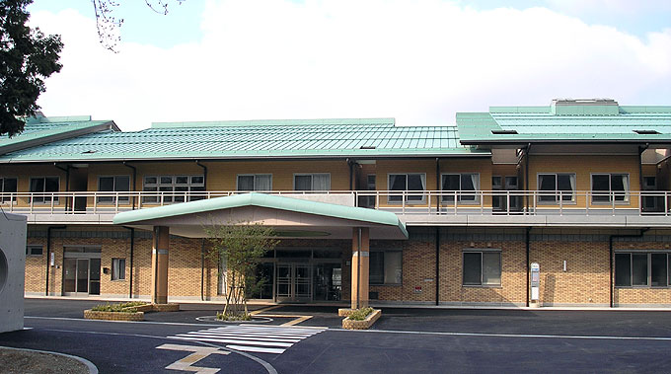
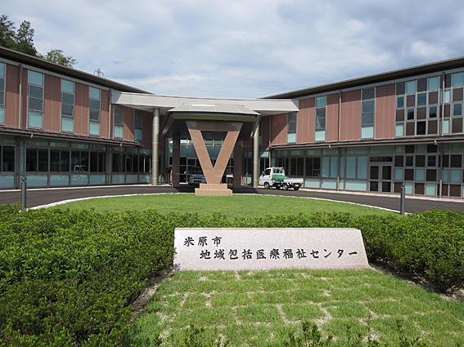
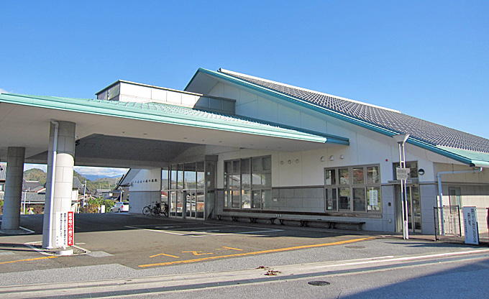
吉槻診療所
板並出張所
●
大久保出張所
米原市
人口 ４０,０００人
面積 ２２０平方㎞
●
●
地域包括ケアセンターいぶき
長浜駅
地域包括医療福祉センターふくしあ
●
●
●
米原駅
米原診療所

Slide 26
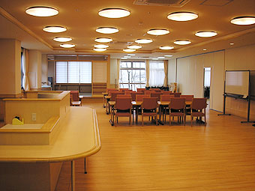
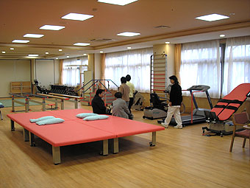
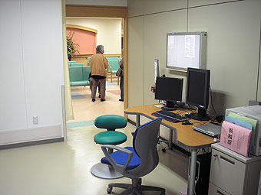
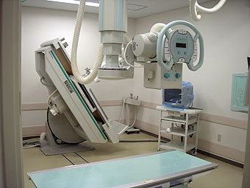
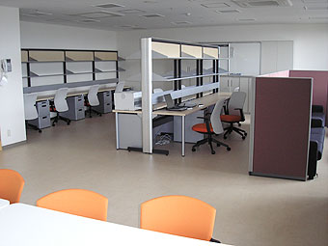
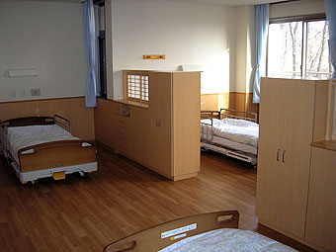
医療
介護
ケアセンターいぶき 施設の概要
診療所（４カ所）
訪問看護
リハビリテーション
居宅介護支援事業所
デイケア(通所リハビリ） 定員２５人
老健(６０床、うちショートステイ３０床）

Slide 27
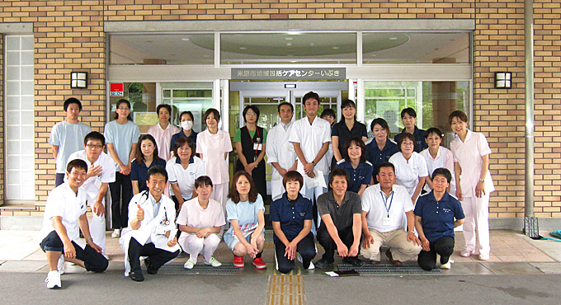
地域包括ケアセンターいぶき 職種
医師 ２名・・・畑野秀樹・臼井恒仁
看護師 ２０名
介護士 ２８名
相談員 ２名
ケアマネ ５名
理学療法士（PT) ５名
作業療法士（OT) ２名
薬剤師 １名
管理栄養士 １名
歯科衛生士 １名
事務他 １１名 計７８名

Slide 28
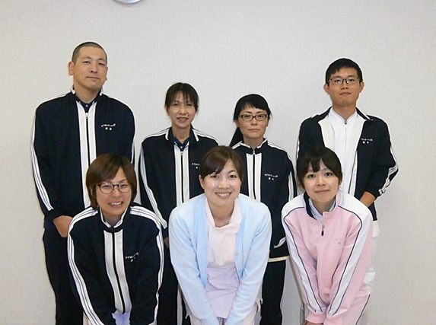
食支援チーム
最期まで口から食べることにこだわる
食形態・栄養・口腔ケア・食べる方法・嚥下リハ・体全体の筋力・食事介助
最期まで
点滴しない
選択肢
管理栄養士
看護師
歯科衛生士
介護士
作業療法士
理学療法士
医師

Slide 29
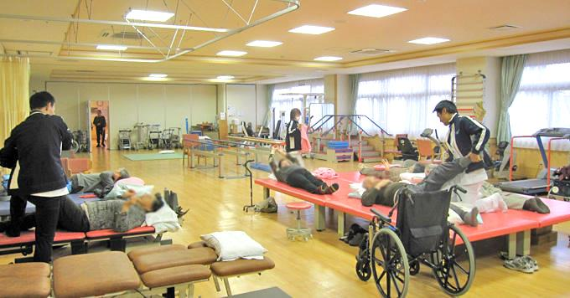
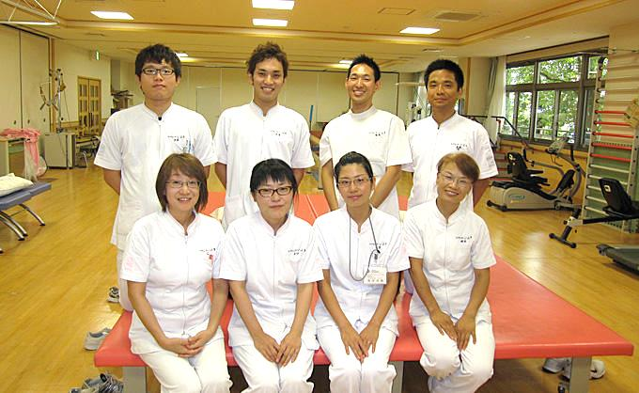
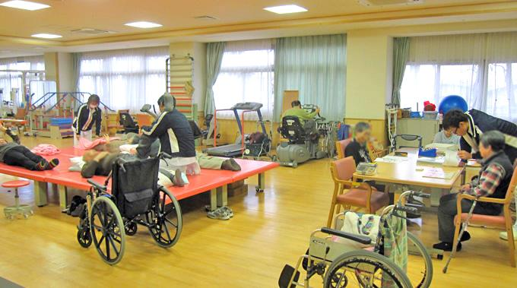
リハビリスタッフ＝元気にする仕事

Slide 30
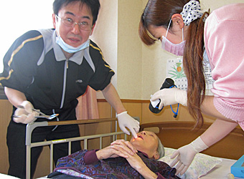
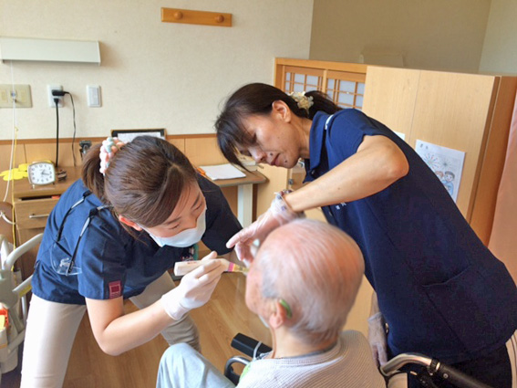
歯科医の訪問診療（往診）
老健で
在宅で
「抜歯も歯科処置も入れ歯の作成も可能ですよ」
「どんな診療・治療もします」

Slide 31
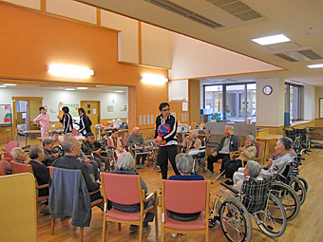
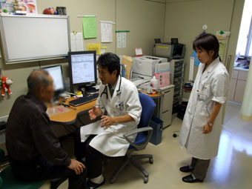
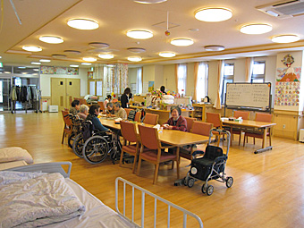
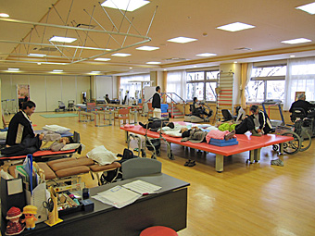
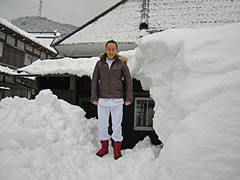
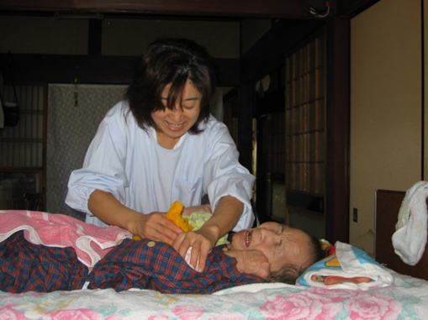
診療所
訪問診療
老健
ショートステイ
訪問看護
地域での暮らしを
支える
通所リハ
（デイケア）
居宅介護支援事業所
リハビリ
訪問リハビリ

Slide 32
診療所
ベッドを持たない無床診療所
（在宅支援診療所 ２４時間対応）
４ヶ所の診療所・・・外来患者 １日60～１００人
科を限らない。何でも診る
(内科・小児科・整形外科・耳鼻科・皮膚科・・・）
＝総合医・プライマリケア医
その人の専門医・この地域の専門医
地域医療を担う学生・研修医の受入れ

Slide 33
地域全体が病院
在宅医療と
地域連携
現在７０～８０名の在宅医療・・・半径１０ｋｍ
米原近江地域でも展開 100名
２４時間つながる安心
地域全体が病院であり、
家がベッドであり、
（携帯）電話がナースコール

Slide 34


訪問看護
湖北病院
かがやき
やまびこ
あざい など
「いぶき」は看護師４名（常勤）
「アンタレス」や「日赤」等他の
訪問看護ステーションとの連携・・・
２４時間の壁
市立長浜病院
訪問ST
日赤
訪問ST
訪問ST
りぷる
●
●
●
●
●
訪問ST
あすか
●
アンタレス
（青祥会）
訪問ST
ライフ
●

Slide 35
訪問看護ステーション廃止
診療所の見なしの訪問看護に
①訪問看護ステーションは赤字 －１０００万/年
②不安定な経営・・・癌は短期間。認知症や廃用はデイサービスやショートステイ、ロング入所に流れてしまう
③割高な訪問看護の値段（１回 ８１４点 ＞デイ１日 ７８０点）
（訪問看護ステーションは３０～６０分。デイサービスは要介護３、 ５～７時間）
②訪問看護ステーションの看護師４名と、外来の看護師４名をまとめ、６人の看護師で外来＋訪問看護をしてもらう
③２４時間体制
④医師の往診・訪問診療患者と、訪問看護の患者が重なる・・・医師が休める２４時間体制

Slide 36
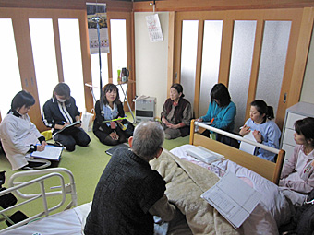
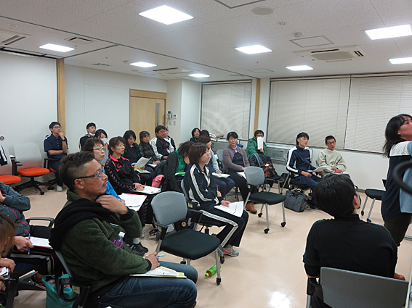
居宅介護支援事業所
（ケアマネ－ジャー）
在宅で過ごす利用者の生活を
支援する
湖北でのルール・・・共通様式
ケアマネタイム(面談をする）
医師とケアマネが携帯電話で
連絡できる関係
米原市社協のケアマネ
ケースの６割が家での看取り
ホワイドボードミーティング
(多職種の勉強会）

Slide 37
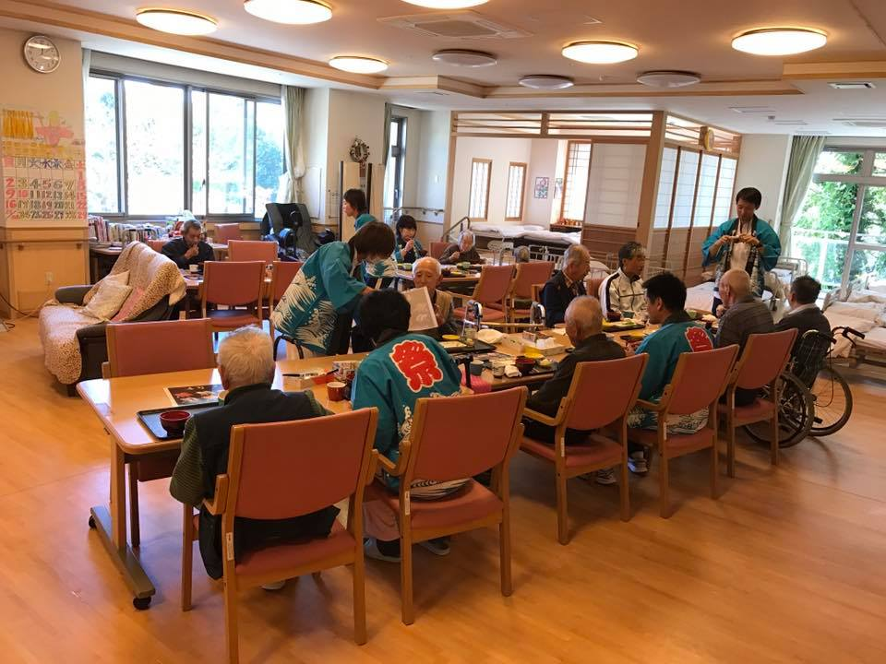
デイケア（通所リハビリ）
定員 ２５名・・・実際は１０名で苦戦
赤字 －１０００万
介護保険の点数が下げられている
集中リハ加算を取りに行く・・・半年で卒業。毎月マネジメント会議
総合事業への参入・・・要支援の時期から介入開始
時短デイの開始・・・リハビリだけがしたい団塊の世代のニーズに合わせる

Slide 38
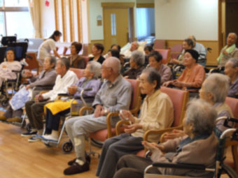
老健（介護老人保健施設）
理念は、「地域支援とリハビリ」 ６０床
入所期間は４ヶ月を限度とする・・・在宅復帰８割
ショートステイを増やす・・・３０床
１ヶ月に330～360人の入退所、在院日数 平均４日
看取りOK・・・亡くなる直前に家に帰すことも
老健で年３～５名の看取り。
亡くなる当日～数日前に家に帰して在宅看取りが年５名程度

Slide 39
中規模多機能施設としての老健
地域支援
レスパイト（家族の休息）
ショートステイ
栄養や清潔
（元気に清潔に）
リハビリ
（元気にして家に帰る）
看取り
認知症ケア
何でも相談所
次の施設へのつなぎ（中継地）

Slide 40

地域で支えること、しくみ
地域包括ケアとは
可能な限り住み慣れた地域で、自分らしい暮らしを人生の最期まで続けることができるよう、地域の包括的な支援・サービス提供体制の構築を推進する
Notes:
40

Slide 41
デイケア
訪問診療
地域包括ケア
居宅介護
支援事業
訪問看護
訪問リハ
地域包括
支援センター
歯科衛生士
栄養士
老健
保健師
ホームヘルプ
ショートステイ
住民
利用者
在宅
薬局
デイサービス
診療所
民生委員
住宅改修
福祉用具
地域住民
歯科
病院
小規模多機能
デイサービス
開放型病床
グループホーム
ケアハウス
療養型病棟
ボランティア
特別養護
老人ホーム
真ん中は、住民・家・・・・みんなで支え合う

Slide 42
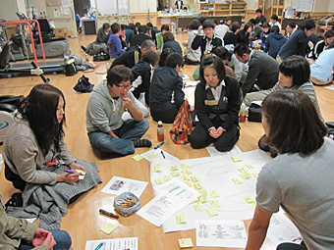
IPE（専門職連携教育）研修への参加
--- Interprofessional Education ---
地域の中で多職種が集まる
他の職種の考え方を知る
何を言っても自由、否定しない、楽しい雰囲気
何に困っているのかを情報共有する
専門職としての意見
一緒に解決策を練る
他職種との顔の見える関係づくり

Slide 43
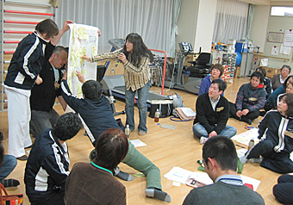
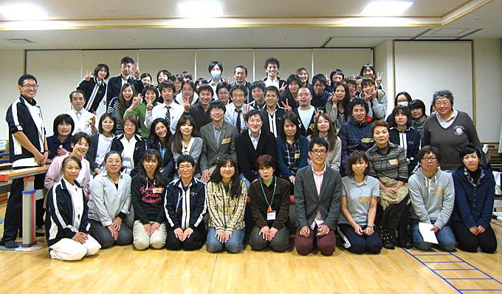
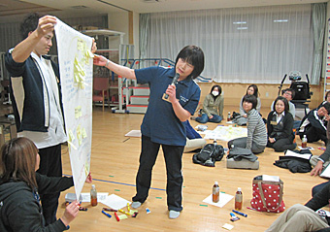

２０１３．１１．１４ IPE研修会

Slide 44






湖北薬剤師会を中心とした『地域連携パス研修会』
お薬手帳など連携ツールの考案
２０１５．２．１２

Slide 45






湖北歯科医師会・京滋摂食・嚥下を考える会
IPE（専門職連携教育）研修
２０１５．２．１９

Slide 46






多職種連携研修会・・・医師会・歯科医師会・薬剤師会などを中心に、ケアマネ・病院ソーシャルワーカーも

Slide 47





２０１５．５．２８ 米原市の医療・介護職を含めたIPE研修
民生委員さんも一緒に認知症ケア

Slide 48


長浜赤十字病院の中でIPE研修
２０１６．１０．６
楽しかった
医師がしゃべりやすいとわかった

Slide 49




市立長浜病院における
「緩和ケア研修会」
病院と地域の多職種が参加
理解
病院側
在宅でもちゃんと見てよ！
在宅側
病院のようにはいかないのよ！

Slide 50



アウトリーチ
出前講座
医師、看護師、薬剤師、
理学療法士、栄養士
特に研修医に発表してもらうと
研修医・住民相互の学びに
小学校の授業も
（生活習慣病、がん、喫煙、
アルコールなど）

Slide 51

お薬手帳を用いた医薬・病診連携
処方箋だけでなくカルテのコピーをお薬手帳に貼る
医師→薬剤師への情報提供
バイタルサイン、主訴、所見、検査、診断、治療方針
患者さんの同意のもと お薬手帳＝マイカルテ
お薬手帳を見たら患者さんのことが病院や他の医院でもわかるようになる
ケアマネやデイサービスでも情報の共有ができる
ポリファーマシーがわかる

Slide 52



医療機関
カルテコピー貼り付け
薬局
おくすりの情報を記録
Notes:
お薬手帳活用の概要：近隣医療機関のご協力の下、外来受診の際にお薬手帳に患者さんの同意のうえでカルテコピーの貼付を行なっています。

Slide 53

足のむくみは改善した
家の中で歩ける
足のむくみがあり
ロキソニンを
カロナールに変更する
「どうして薬が変わったのか？」 家族からの問い合わせに対応

Slide 54

往診・訪問診療の患者さんの医薬連携
往診カルテファックス
医師
薬剤師
訪問薬剤指導報告

Slide 55
在宅看取り
①年間３０名程度
②「いえ」にこだわらない
③要介護者を病院に送っては「不幸」
④救急車を呼ばない。ファーストコールは在宅主治医/看護師・・・あわてないように家の電話の上に貼っておく
⑤特老、グループホームでの看取りが当たり前に
⑥老健では、最期だけ自宅に帰す取り組み
⑦本人や家族が「選択」できることが大切
⑧住み慣れた場所で

Slide 56
米原市における取り組みの報告と将来ビジョン
①滋賀県、米原市における高齢化の現状
②米原市における医療の現状
③米原市における介護の現状
④現在から将来にわたる課題
⑤ケアセンターいぶきの取り組み
⑥滋賀県・湖北圏域での取り組み
⑦目覚めたシニアの活躍

Slide 57

長浜米原地域医療支援センター
①在宅医療の普及啓発
地域医療福祉フォーラム
在宅医療カフェ・・・計１２回、各地域(中学校区）で開催
出前講座
②医療機器の貸し出し
携帯用エコー、携帯用心電計
ネブライザー、吸引器
血圧計、パルスオキシメーターなど
③相談業務、人材育成、病院との連携

Slide 58


ながまいネット
（長浜米原 多職種連携研修会）
at ふくしあ ２０１６．５．１２
・「看取り」を支えるグループワーク

Slide 59

びわ湖メディカルネット(ICT)
滋賀県内の約２０ヶ所の病院カルテ（カルテ書類、検査データ、画像データ、処方内容）を、患者さんの同意（承諾書）のもとで、診療所や調剤薬局が閲覧できる。
診察や処方に根拠を
薬局が見られる情報は、病院によって異なっている（全部公開の病院、一部公開のみの病院）
一方向性で、診療所・薬局から病院への情報提供はできない

Slide 61

湖北地域では、
利用者数 ４５４人
病院のべ登録患者数 ７５７８人
閲覧施設数 ４８件
地域別実登録患者数 ６２０４人
２０１６年９月３０日現在
（２０１４年７月１日運用開始）

Slide 62
米原市における取り組みの報告と将来ビジョン
①滋賀県、米原市における高齢化の現状
②米原市における医療の現状
③米原市における介護の現状
④現在から将来にわたる課題
⑤ケアセンターいぶきの取り組み
⑥滋賀県・湖北圏域での取り組み
⑦目覚めたシニアの活躍

Slide 63
目覚めたシニアの活躍
①危機感を持った地域のシニア層
②人生の喜びとは・・・「人のお役にたつこと」
③元気高齢者の活用で、虚弱者を支える土台が増える
④大野木 まちづくり会社、上板並 みんなの家EH
野一色 みまもりたい など （２０/１００の自治会で開始）
⑤出てこない男性問題（閉じこもり）
送迎サービス、役割（ミッション）を与える・・・美化作業、
樹木の剪定、運転の依頼、講師の依頼
⑥生活の場に帰すことが必要・・・医者は勘違いしている

Slide 64

野一色 お茶の間事業「おいでやす」では、

Slide 65


Slide 66


Slide 67


Slide 68


Slide 69


Slide 70


Slide 71


Slide 72
まとめ
①地域の人口減少、高齢者人口も増えなくなった地域からの現状報告
②サービスを増やすことよりも、サービスを工夫する時代
③２４時間支援体制のコツは、複数医師と訪問看護師
④家族が満足していただければ、その後に続いていく
⑤医師が地域（現場）に出ていくアウトリーチで相互理解
⑥人は、人の役に立つことで幸福感を持つ・・・シニア世代の目覚め・・・ここをサポートできれば自立していける
⑦病気を治す医療から、生活を支える医療へのシフト
ご清聴、ありがとうございました

